Slide 1
قوانين نيوتن في الحركة
خديجة أبودلبوح

Slide 2
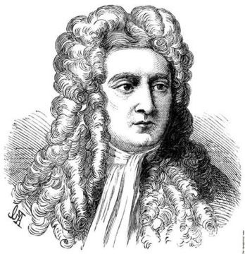
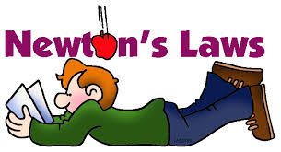
قوانين نيوتن في الحركة
قانون نيوتن الثالث
قانون نيوتن الثاني
قانون نيوتن الأول

Slide 3
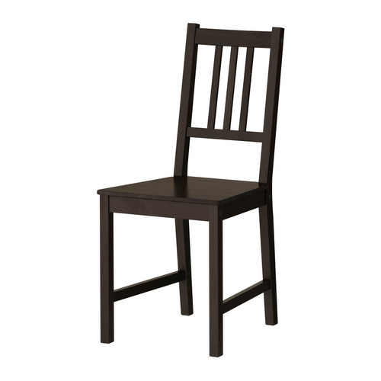
سؤال
ماذا يحدث لهذا الكرسي ما لم احركه ؟
ماذا يحدث لو قذفت قطعة افقيا على سطح افقي خشن هل تستمر في الحركة ام تتوقف؟
ماذا لو كان السطح املس هل تستمر في الحركة ام تتوقف ؟

Slide 4
سؤال وجواب
متى يكون الجسم ساكن ؟ إذا كانت محصلة القوى المؤثرة عليه = صفر
وعندما يتحرك الجسم على سطح أملس بسرعة ثابتة وفي خط مستقيم متى يتوقف ؟ إذا أثرنا عليه بقوة خارجية
وإذا لم نؤثر عليه بقوة خارجية ؟ سيبقى متحركاً حركة منتظمة ( بسرعة ثابتة وفي خط مستقيم )
وهذا هو نص قانون نيوتن الأول ...

Slide 5
قانون نيوتن الأول
الجسم الساكن يبقى ساكن والجسم المتحرك في خط مستقيم بسرعة ثابتة يبقى كذلك ما لم تؤثر فيه قوة محصلة

Slide 6
ملخص
الجسم المتحرك
الجسم الساكن
ق م ≠ صفر
يتحرك بسرعة متغيرة
ق م = صفر
يتحرك بسرعة ثابتة
ق م ≠ صفر
يتحرك
ق م = صفر
لا يتحرك

Slide 7
الاجسام تميل الى الكسل !
يشير قانون نيوتن الأول في الحركة ان الجسم قاصر عن تغيير حالته الحركية من تلقاء نفسه، وتسمى هذه الخاصيه بالقصور الذاتي، اذ تصف ميل الأجسام للمحافظة على حالتها الحركية، فالجسم الساكن يميل الى ان يبقى على حالته الحركية وهي السكون والجسم المتحرك بسرعة ثابته يميل ان يبقى على حالته الحركية تلك ، لذا يعرف قانون نيوتن الأول بقانون القصور.
http://mawdoo3.com/%D8%AA%D8%B9%D8%B1%D9%8A%D9%81_%D8%A7%D9%84%D9%82%D8%B5%D9%88%D8%B1_%D8%A7%D9%84%D8%B0%D8%A7%D8%AA%D9%8A

Slide 8
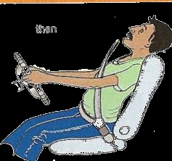
امثلة على القصور الذاتي :
تعتمد مقاومة التغير في حالة الجسم على
كتلة الجسم فكلما زدادت كتلة الجسم تزداد
المقاومة والقصور الذاتي
اندفاع الاجسام المتحركة عند التوقف .
مثل : راكب السيارة عند التوقف فجأة أو الحركة فجأة.
ارتداد راكب السيارة إلى الخلف عندما تنطلق السيارة فجأة من السكون
بسبب القصور الذاتي ، لأن جسم الراكب يقاوم التغير من حالة التوقف إلى حالة الحركة
بالارتداد إلى الخلف

Slide 9
إندفاع راكب السيارة إلى الأمام عند اصطدام السيارة من الأمام ؟
بسبب القصور الذاتي ، لأن جسم الراكب يقاوم التغير في نقصان سرعته بالارتداد إلى الأمام

Slide 10
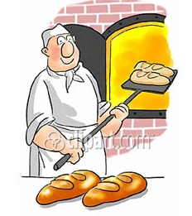
عندما نضع قطعة الخبز على المطرقة ثم ندخلها في الفرن ونسحبها للخارج نلاحظ أن قطعة الخبر تسقط داخل الفرن نتيجة لخاصية القصور الذاتي

Slide 11
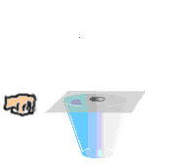
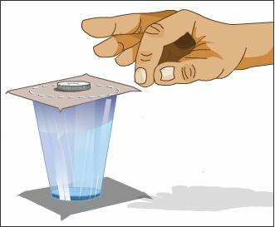
سؤال : عند وضع قطعة نقود على قطعة من الورق المقوى فوق كوب زجاجي ثم دفع الورقة او سحبها بسرعة فان قطعة النقود تسقط في الكوب . فسر ذلك
عند سحب الورقة تبقى القطعة المعدنيه مكانها بسبب قصورها عن الحركة ثم تؤثر بها الجاذبية الارضية فتسقط الى الاسفل داخل الكأس

Slide 12
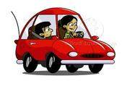
تطبيقات على قانون نيوتن الأول
استخدام راكب السيارة حزام الأمان في السيارة
استخدام الوسادة الهوائية في السيارة
مقاعد السلامة للأطفال

Slide 13
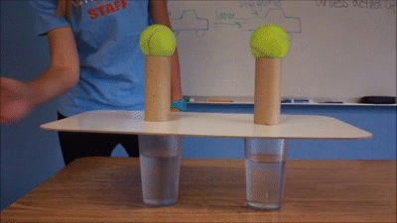
مشاهدات أخرى :

Slide 14
http://teachertech.rice.edu/Participants/louviere/Newton/law1.html

Slide 15
قانون نيوتن الثاني
لو كانت محصلة القوة على جسم لا تساوي صفر فكيف ستكون الحالة الحركية للجسم ؟
هذا ما يجيب عنه قانون نيوتن الثاني
تذكر التسارع = التغير في السرعه \ التغير في الزمن

Slide 16
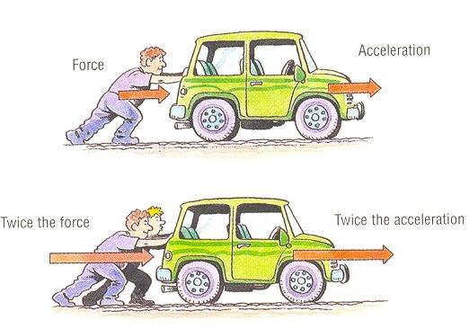
ماذا يحدث لتسارع جسم تبقى كتلته ثابتة لا تتغير إذا تم مضاعفة القوة المؤثرة عليه؟
ونتيجة لذلك يتضاعف التسارع التسارع الثاني= 2× التسارع الاول
في الشكل الثاني ضاعفنا القوة القوة الثانية = 2 × القوة الاولى
يتضاعف تسارع الجسم إذا تم مضاعفة
القوة المؤثرة عليه أي أن التسارع
يتناسب طرديا مع محصلة القوة
يتبع ...

Slide 17
صاغ نيوتن القانون الثاني للحركة على النحو الاتي : اذا اثرت قوة في جسم اكسبته تسارعا باتجاهها يتناسب طرديا معها
ويعبر عنه رياضيا بالصيغة الاتيه : ق المحصلة = ك×ت حيث ك : الكتلة ( كغ) ت : التسارع (م\ث )
ق م
ت
×
ك
2

Slide 18
استراتيجية حل المسائل باستخدام قانون نيوتن الثاني :
- حدد جميع القوى المؤثرة في الجسم .
- حدد اتجاه كل قوة . - حدد اتجاه حركة الجسم . - جد محصلة القوة . - طبق قانون نيوتن الثاني لايجاد التسارع .
ملاحظة : اذا لم يكتسب الجسم تسارعا ( سرعته ثابته او صفر)
فهذا يعني ان محصلة القوة المؤثرة عليه تساوي صفر فيكون الجسم متزنا .
وهذا هو قانون نيوتن الاول

Slide 19
في الشكل المجاور صندوق كتلته 20 كغ موضوع على سطح املس سحب بقوة مقدارها 80 نيوتن ولمدة 4 ثوان احسب : 1) تسارع الصندوق 2) سرعة الصندوق النهائية
ك = 20 كغ
ق = 80 نيوتن
الحل : اولا يجب تحديد القوى المؤثرة في الجسم ( الجسم متزن عموديا القوة العموديه = قوة الوزن ) القوة التي اثرت في الجسم في مجال حركته هي قوة السحب فقط ( لاحظ ان السطح املس اي لا توجد قوة احتكاك )
لان الجسم ساكن في البداية

Slide 20
قانون نيوتن الثالث
اذا تفاعل جسمان (أ، ب) فان القوة التي يؤثر بها الجسم (ب) في الجسم (أ) تساوي مقدار القوة التي
يؤثر بها الجسم (أ) في الجسم (ب) وتعلكسها في الاتجاه .
وبصيغة اخرى لكل فعل رد فعل مساوي له في المقدار ومعاكس له في الاتجاه .
وبصورة رياضية
ق21 = - ق12
تسمى احدى هاتين القوتين فعلا وتسمى الثانية رد فعل

Slide 21
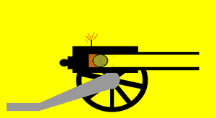
علل ارتداد المدفع للخلف عندما تنطلق القذيفة منه
بسبب قوة رد الفعل فالقذيفة اندفعت للامام (الفعل) والمدفع اندفع للخلف بسبب قوة رد الفعل.

Slide 22
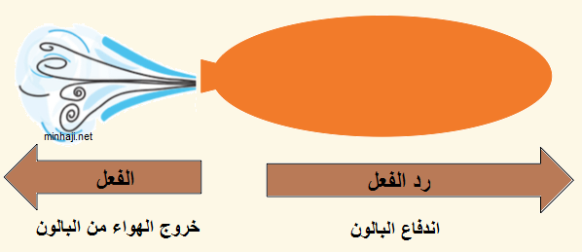
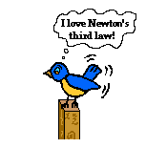
قوة الهواء على
جناح الطائر إلى
الأعلى (رد الفعل )
قوة جناح الطائر
على الهواء إلى
الأسفل (الفعل )

Slide 23
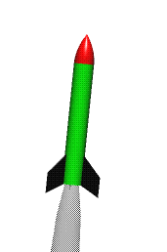
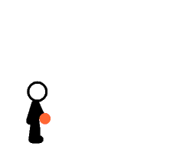
الفعل : الكرة تؤثرالجدار بقوة نحو اليمين رد الفعل : الجدار يؤثربالكرة بقوة نحو اليسار
الفعل :نفث الغازات بقوة نحو الاسفل رد الفعل :اندفاع الصاروخ الى الاعلى
للمزيد انقر لتشاهد الفيديو

Slide 24
هل الفعل ورد الفعل قوتان محصلتهما مساوية للصفر؟ولماذا؟
الفعل ورد الفعل محصلتهما لا تساوي الصفر
لان قوة الفعل تؤثر على جسم وقوة رد الفعل تؤثر على جسم آخر أي انهما لا يؤثران على نفس الجسم.

Slide 25
ملاحظات مهمة علي القانون الثالث لنيوتن:
1) الفعل ورد الفعل قوتان تنشـآن معا وتختفيان نعا بذلك توجد القوى جميعها في الكون على صورة ازواج ناتجة عن
التفاعل بين الاجسام ، ولا توجد قوة مفردة .
2) لقوتي الفعل ورد الفعل طبيعة واحدة فاذا كان الفعل قوة جاذبية يكوت رد الفعل قوة جاذبية ايضا .
3) الفعل ورد الفعل قوتان لا تؤثران في الجسم نفسه ، انما في جسمين مختلفين وبالتالي لا يمكن القول ان محصلة الفعل ورد الفعل تساوي صفرا .

Slide 26
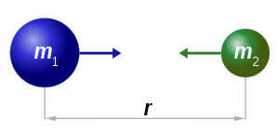
قانون الجذب العام
يستخدم قانون الجذب العام لنيوتن لايجاد القوة المتبادلة بين كتلة اي جسم مع الكرة الارضية او القوه بين اي كتلتين و تحسب المسافة من مركز الجسم الاول الى مركز الجسم الثاني.
نص قانون الجذب العام هو:
توجد قوة تجاذب بين اي جسمين في الكون ، تتناسب طردسا مع كتلتيهما ، وعكسيا مع مربع المسافة بينهما .
للمزيد:
https://phet.colorado.edu/sims/html/gravity-force-lab/latest/gravity-force-lab_en.html
الصيغة الرياضية له : ق = أ (ك1+ك2)\ف
2

Slide 27
المصادر والمراجع
وزارة التربية والتعليم الأردنية. (2017). كتاب الفيزياء للصف التاسع، الجزء الأول، (ط.1)، عمان: المكتبة الوطنية. دليل المعلم الالكتروني.
بيرلمان،ياكوف.الفيزياء المسلية:موسكو،1977
بعض مواقع الانترنت :
http://www.phys4arab.net
https://phet.colorado.edu

Slide 28
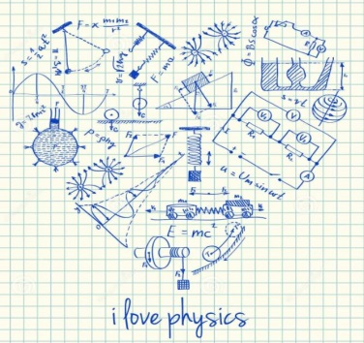
ستدهشك الفيزياء حين تعلم أن لكل منا طيف خاص به كالبصمة تماما ، وأن انكسارك في وسط لا يعني بالضرورة إنكسارك في آخر ، وان المشاعر لا تفنى ولا تستحدث من العدم إتما تتحول من شعور الى آخر ، ستعلنك أن صلابتك لا تعني صعوبة انصهارك ، وأن ترددك قد يحطم
الاخرين ،
فقط في الفيزياء ان فقدت خيالكم فأنت ميت !

